Slide 1
Gyakorló feladat a HTML5 témakörhöz
V2021_2
A legjobb <internetes/webes> témájú filmek című mintaoldal elkészítése
Web-fejlesztés kurzus, ELTE Informatikai Kar

Slide 2
Mit fogunk csinálni?
Honnan, hova jutunk el?

Slide 3

Mit fogunk csinálni?
Az alapoktól felépítünk egy két oldalból álló, multimédiás elemeket és űrlapot tartalmazó weblapot, a HTML5 szabvány szerint.
Ennek során megismerjük a legfontosabb HTML5 tageket és azon praktikákat, amellyel a kódszerkesztés hatékonyabbá tehető.

Slide 4
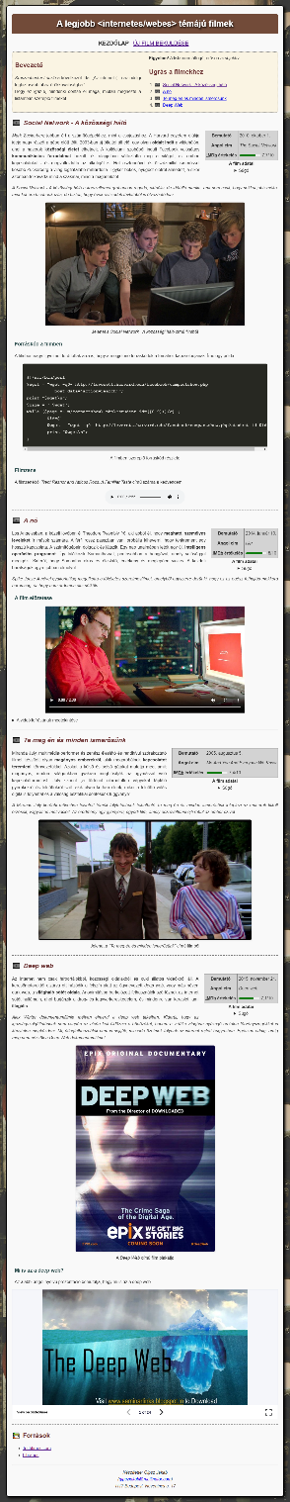
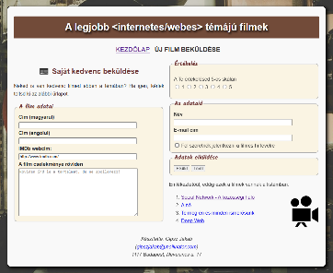
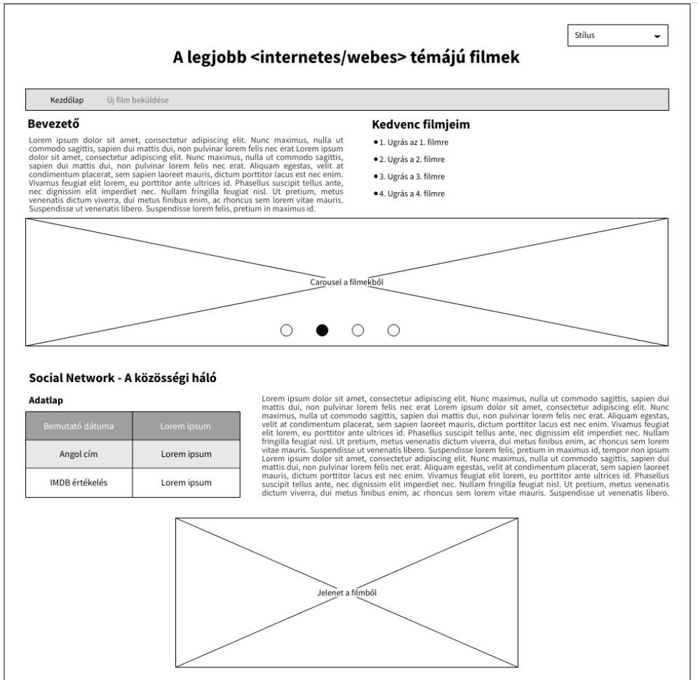
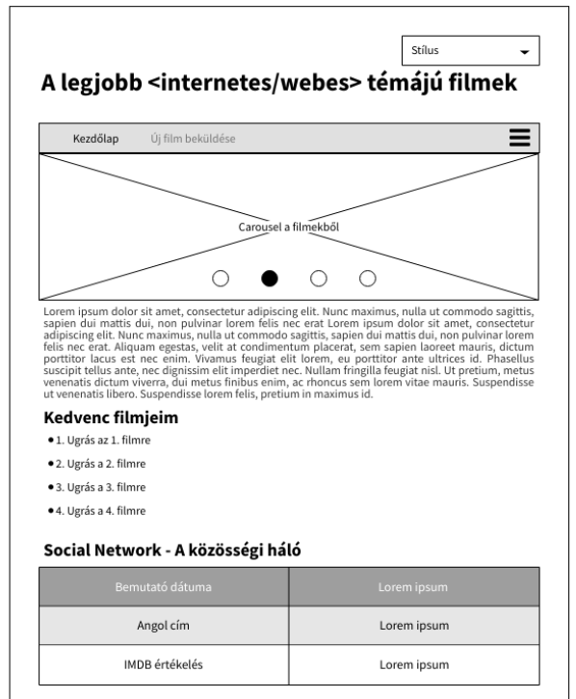
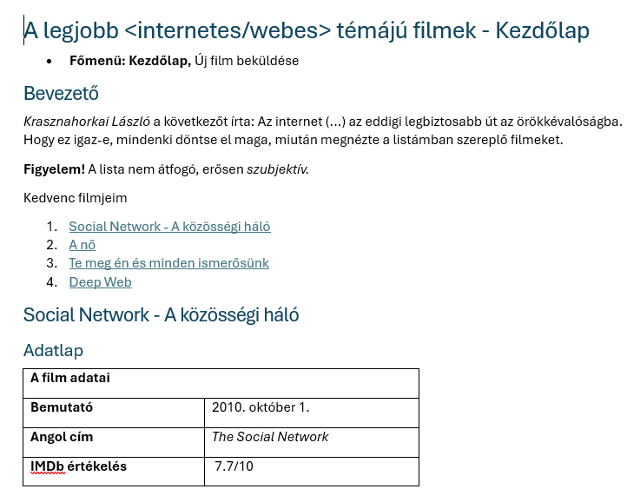
Mit fogunk csinálni?
A legjobb <internetes/webes> témájú filmek
Mockup
Drótvázterv (Desktop)
Drótvázterv (Mobil)
Tartalom
A drótváztervek, tartalom és mockup alapján, készítjük el a szabványos weboldalt

Slide 5
Mit fogunk csinálni?
Honlap struktúra kialakítása (HTML5)
Címsorok, szövegek
Listák
Linkek
Előre formázott szövegek
Illusztrációk, képek
Beágyazott elemek
Audió állomány, videó állomány, beágyazott keret
Csoportosító elemek
Szövegrészek szerepének jelölése
Táblázatok
Oldalszerkezet elemek
Űrlap készítése
CSS alkalmazása, módosítása
Reszponzív honlap fejlesztése (Bootstrap 5.3 keretrendszerrel)
Külön megjelenés okostelefonra, közepes, és extra nagy kijelzőre
Extra funkciók hozzáadása
Bootstrap komponensek (pl. Carousel, reszponzív menü)
Stílusváltás – Nagybetűs nézet (Javascript)
Megjelenés testreszabása (CSS3)
Bootstrap stílusok felülbírálása
Nyomtatási nézet testreszabása
Reszponzív weblap fejlesztése keretrendszer nélkül (CSS3)
Esettanulmány. CSS3 flexbox használata.

Slide 6

HTML emlékeztető
Tagek (címkék), paraméterek

Slide 7
A HTML nyelv
HyperText Markup Language - Hiperszöveg jelölőnyelv
Szöveges állomány .html kiterjesztéssel elmentve.
Tageket (címkéket) és objektumhivatkozásokat tartalmaz:
Tag (címke): pl. <p>bekezdés</p>
Objektumhivatkozás: pl. "../kepek/logo.gif"

Slide 8

Tagek (címkék)
Tag-nek (címéknek) a < és > jelek között található jelölőelemet nevezzük.
A címkék többségének van záró párja (páros elemek). Ez ugyanaz, mint a nyitó címke, csak egy / jel vezeti be.
pl. <p>Ez egy bekezdés</p>
Nem minden címkének van záró párja a szabvány szerint. Ezek a páratlan (vagy üres) címkék.
Helyes: <br>
Helytelen: <br></br>

Slide 9
Tagek (címkék)
A tag-eket egymásba is ágyazhatjuk, de ekkor fontos, hogy mindig azt a tag-et zárjuk le először, amelyet utoljára nyitottunk meg.
Hasonlóan ahhoz, ahogy mondjuk a matematikai kifejezéseket zárójelezzük ( a + [ b * c ] ).
Helyes: <b><i>szöveg</i></b>
Helytelen: <b><i>szöveg</b></i>

Slide 10
Tag paraméterekkel
A címkéknek lehetnek paramétereik is.
A paraméternek (attribútumnak) van neve és értéke: <tag paraméter1="érték1" paraméter2="érték2">
Pl. <img src="kep.jpg" alt="Önarckép">
Vannak logikai attribútumok is, ezeknél elég lehet a paraméter nevének szerepeltetése (ez a szabványtól függ!)
<p hidden>Ez egy rejtett bekezdés</p>
Vannak olyan paraméterek, amelyeket minden címkénél lehet használni, ezeket globális paramétereknek nevezzük.
Ilyen például az id attribútum, amivel egyedi nevet adhatunk egy elemnek.

Slide 11
Globális paraméterek (global attributes)
Néhány gyakran használt globális paraméter:
title: az elemhez tartozó feliratot adhatjuk meg, amely legtöbbször akkor jelenik meg, ha az elem fölé visszük az egeret, de speciális jelentése is lehet.
accesskey: gyorsbillentyű megadására szolgál. Bármilyen (1 karakter hosszú) karaktert megadhatunk. A kis- és nagybetűk különböznek.
id: az elemet egyedi azonosítóval láthatjuk el.
class: az elemet stílus osztályba sorolhatjuk.
lang: segítségével megadhatjuk az adott elem nyelvét. (pl. hu, en, en-us, stb.)

Slide 12
Megjegyzés
A HTML kódban az alábbi módon lehet megjegyzés írni:
<!– Egy soros megjegyzés -->
vagy
<!– Több
soros megjegyzés
-->

Slide 13
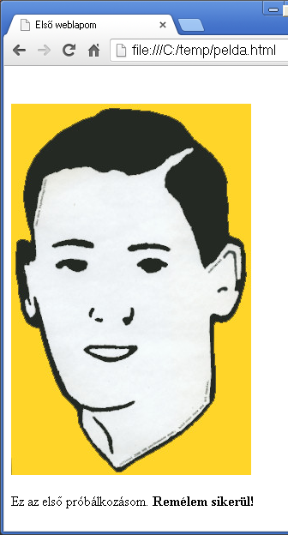
HTML5 példa
<!DOCTYPE html>
<html lang="hu">
<head>
<meta charset="utf-8">
<title>Első weblapom</title>
</head>
<body>
<p><img src="kepek/gj.jpg" alt="Gipsz Jakab"></p>
<p>Ez az első próbálkozásom. <b>Remélem sikerül!</b></p>
</body>
</html>

Slide 14
Visual Studio Code (VS Code)
A használt fejlesztői környezetünk

Slide 15
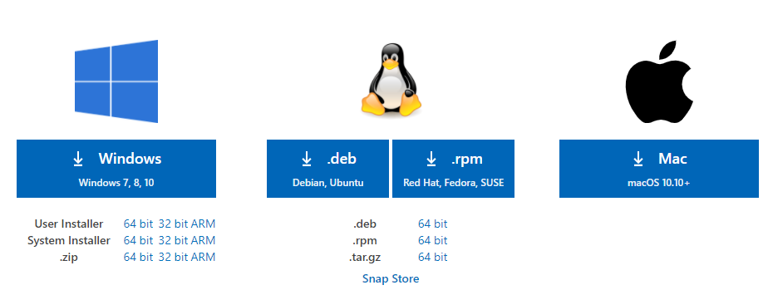
Telepítése
https://code.visualstudio.com/

Slide 16
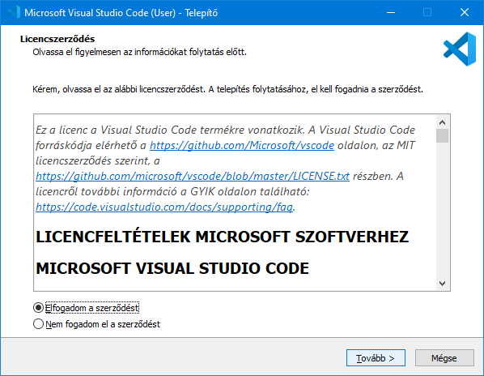
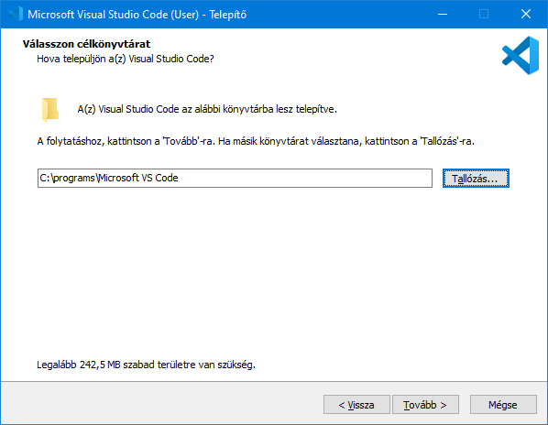
A telepítés lépései Windows platformon

Slide 17
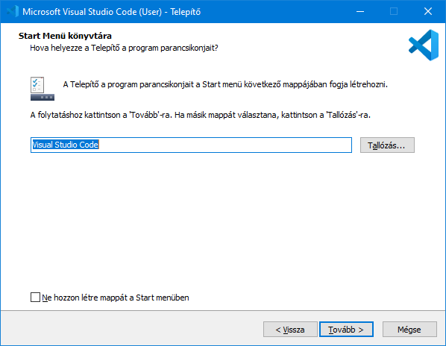
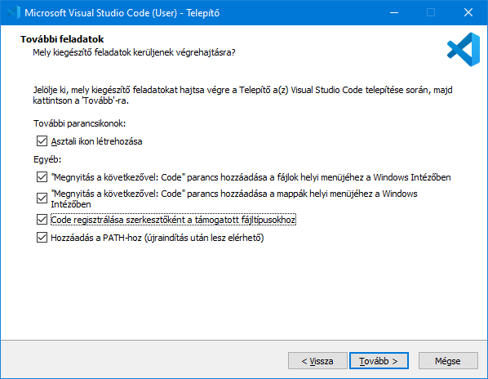
A telepítés lépései Windows platformon

Slide 18
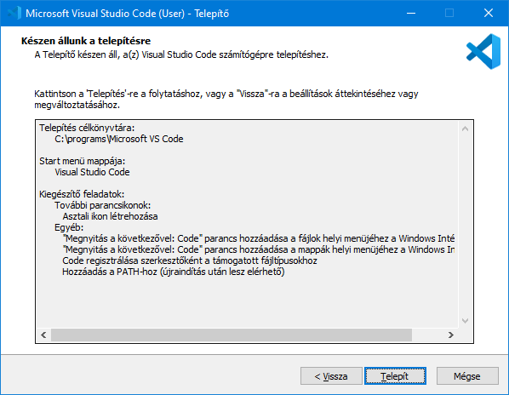

A telepítés lépései Windows platformon

Slide 19
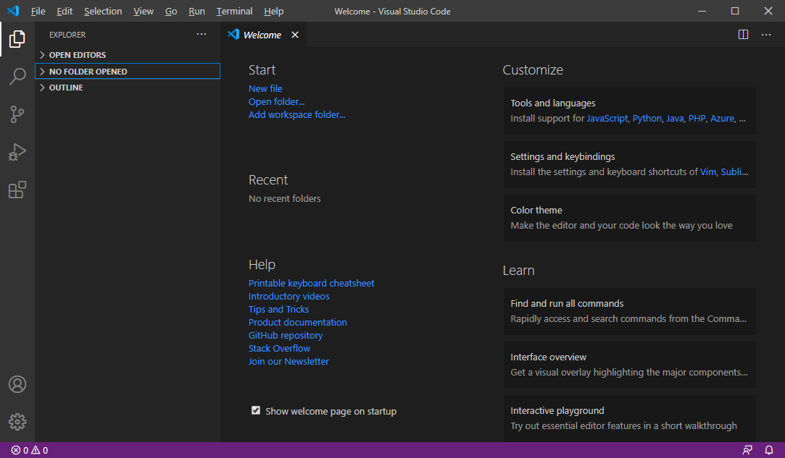
A program felülete
Menüsor (Menu bar)
Oldalsáv (Side bar)
Tevékenység panel (Activity bar)
Szerkesztő terület (Editor area)
Státusz sor (Status bar)
View / Appearance menüpontban kikapcsolhatóak, megjeleníthetőek az elemek

Slide 20

Emmet rövidítések használata
Az Emmet bővítmény nevét egy evolúciós biológiából származó fogalom, a "Emmet hypothesis" inspirálta, amely a komplex struktúrák gyors növekedésével kapcsolatos.
Az Emmet a Zen Coding nevű projekt továbbfejlesztése.
A névváltás során olyan nevet kerestek, amely kifejezi az eszköz célját: a HTML és CSS struktúrák gyors és hatékony generálását, hasonlóan ahhoz, ahogyan egy organizmus gyorsan fejlődik és terjeszkedik.
Forrás: ChatGPT

Slide 21
Emmet példák
<ul>
<li id="elem1"></li>
<li id="elem2"></li>
<li id="elem3"></li>
<li id="elem4"></li>
<li id="elem5"></li>
</ul>
<ul>
<li></li>
<li></li>
<li></li>
<li></li>
<li></li>
</ul>
ul>li*5
ul>li#elem$*5

Slide 22


hasznos kiterjesztések
Live server: a forráskód mentése után mindjárt láthatjuk az eredményt a böngészőprogramban.
Telepítés:
Kattintsunk az Extensions (Bővítmények) ikonra!
Keressünk rá a Live Server bővítményre, és telepítsük!
Használat
A VSC ablak jobb alsó sarkában megjelenik a Go live felirat.
Rákattintva megjelenik a böngészőprogramban az eredmény.
Akkor működik, ha a programban egy mappát (vagy munkaterületet) nyitottunk meg.
https://marketplace.visualstudio.com/items?itemName=ritwickdey.LiveServer

Slide 23

hasznos kiterjesztések
htmltagwrap: a forráskódban kijelölt szöveget körbe tudjuk zárni HTML címkével.
Telepítés:
Kattintsunk az Extensions (Bővítmények) ikonra!
Keressünk rá a htmltagwrap bővítményre, és telepítsük!
Használat
Jelöljük ki a szöveget!
Nyomjuk meg az "Alt + W" („Mac: Option + W") gyorsbillentyűt!
Írjuk be, hogy milyen címkével szeretnénk körbe zárni a szöveget!
https://marketplace.visualstudio.com/items?itemName=bradgashler.htmltagwrap

Slide 24
Alapcsomag letöltése
Ismerkedés a tartalommal

Slide 25

Alapcsomag
Töltsük le az alábbi alapcsomagot (Canvas LMS-ben is elérhető) és tömörítsük ki! https://bit.ly/ 4hwv8Tk
Munkánk során több alapcsomagot is használunk majd, hogy a gyakorlaton az ismétlődő feladatok megoldása helyett az új ismeretekre koncentrálhassunk! (pl. nem fogjuk ugyanazt a táblázatot elkészíteni négyszer)

Slide 26
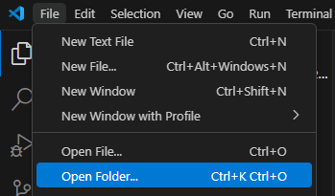
Nyissuk meg a mappát a VSC-ben
File / Open folder menüpont kiválasztása
Mappa kiválasztása
Az Explorer (intéző) panelen megjelenik a mappa tartalma
Tartalom
design mappa: Drótváztervek, tartalom, mockup
media mappa: Beillesztendő médiaelemek (képek, hang, videó)
css mappa: Stíluslap állomány
js mappa: Javascript állomány

Slide 27
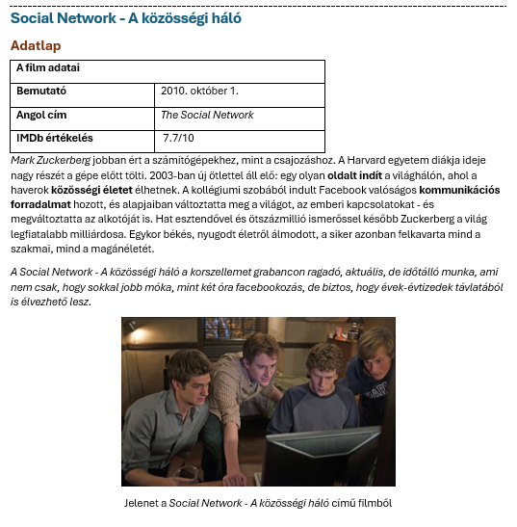
Ismerkedés a tartalommal
A tartalom dokumentum állományként is elérhető.
Nyissuk meg a szövegszerkesztő alkalmazásban!
A címsorszintek jelzik a dokumentum szerkezetét.
A képek be vannak ágyazva.
A speciális elemek beágyazására vonatkozó információ is el van helyezve. pl. {hang beágyazása - socialnetwork.mp3}

Slide 28
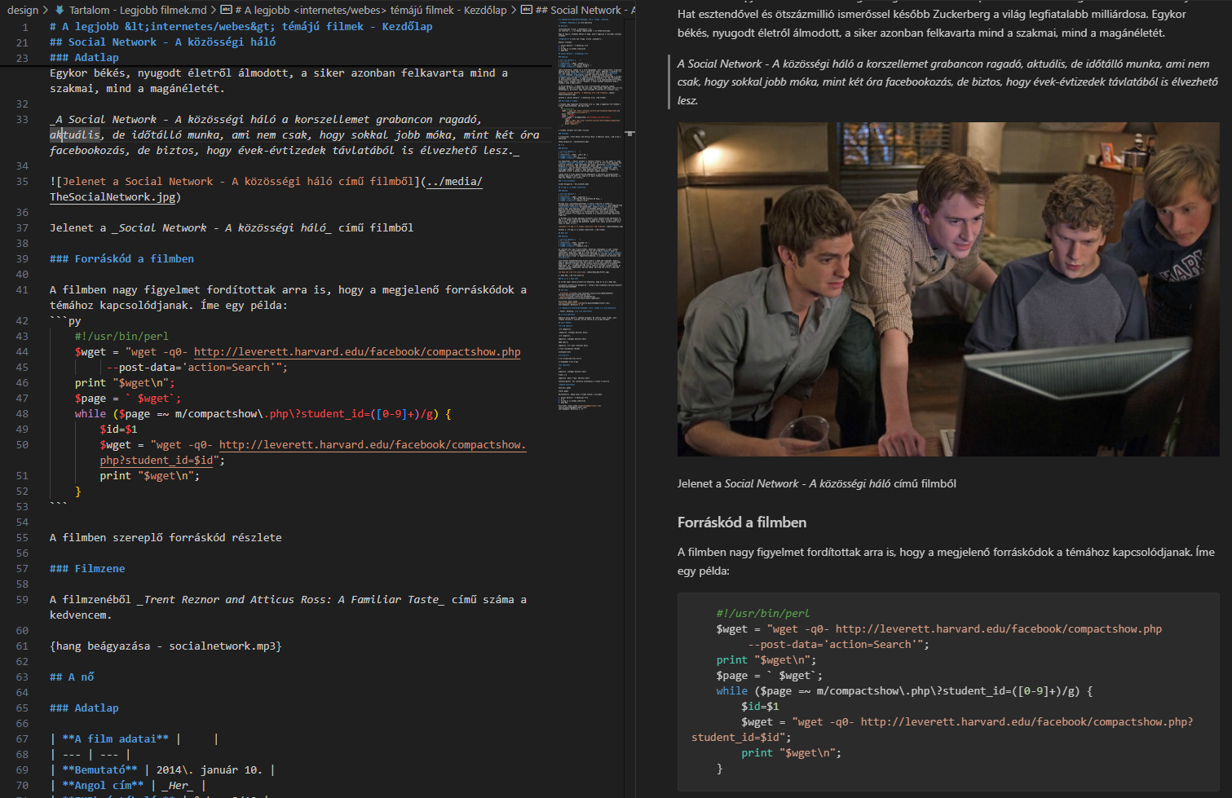
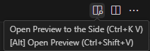
Ismerkedés a tartalommal
Nyissuk meg a weblap tartalmát leíró Markdown állományt a VSC alkalmazásban!
Kattintsunk a megfelelő ikonra az előnézethez!

Slide 29

Markdown ➔ HTML konverzió?
„Miért nem konvertáljuk a Markdown nyelven leírt tartalmat HTML nyelvű tartalommá, és megyünk haza?”
Ingyenes konverterek:
https://markdowntohtml.com/
https://codebeautify.org/markdown-to-html
https://marketplace.visualstudio.com/items?itemName=manuth.markdown-converter

Slide 30

Markdown ➔ HTML konverzió?
Azért NEM, mert
A HTML sokkal több lehetőséget biztosít a tartalom szemantikai leírására (szerkezet, jelentés), mint a Markdown.
A konverzióval nem készülünk fel a valódi webfejlesztési feladatokra.
Tanuljuk meg először szakszerűen használni a címkéket (tageket) és paramétereket! Ügyeljünk az akadálymentességre!
Később (esetleg) használhatunk konvertert, de biztosan át kell alakítanunk, ki kell egészítenünk a kapott kódot!

Slide 31

MI (AI) használata
Ugyanez igaz az MI használatára!
Kezdetben nem használjuk, csak később, amikor már kritikusan tudjuk szemlélni a kapott kódot.

Slide 32
Szemantika fontossága
A feladat megoldása során mindig a szemantikailag megfelelő tagek (tags) és paraméterek (attributes) használatára törekszünk!
Előnyök
Algoritmikusan meghatározható, hogy az adott elem milyen szerepet tölt be az oldalon
Gépi feldolgozás hatékonyabbá válik (pl. képaláírás alapján hatékonyabb lehet a keresés, adott dátumra/időpontra könnyebben rá lehet keresni, stb.)
Egyenlő esélyű hozzáférés (akadálymentesség) biztosítása (navigáció, médiaelemek leírása, stb.)
Keresőoptimalizálás (SEO) vonatkozásában is nagyon előnyös.

Slide 33

Szabványosság ellenőrzésének fontossága (validáció)
Segít elkerülni azokat a hibákat és hibákat a kódban, amelyek befolyásolhatják weboldalai működését, megjelenését és hozzáférhetőségét.
Szabványos kód esetén gyorsabban töltődik be a weboldal.
Javul a kód minősége, olvashatósága, karbantarthatósága.
A leendő munkaadónak (is) fontos jelzés, hogy mennyire igényes valaki a munkájával kapcsolatban.

Slide 34
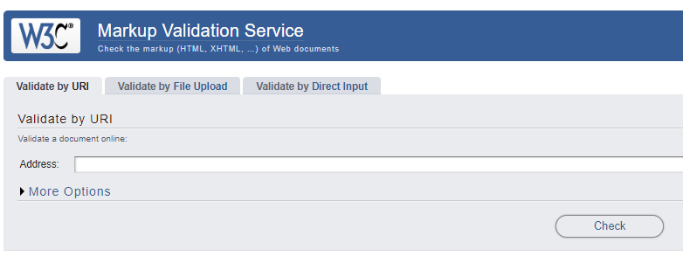
Validáló eszköz
A https://validator.w3.org/ oldal segítségével ellenőrizhetjük a szabványosságot. Ezt nevezzük validálásnak.
A weboldalak elenyésző kisebbsége szabványos. Sok népszerű CMS rendszer sem generál alapból szabványos kódot.

Slide 35
Kezdőlap kialakítása

Slide 36
Kezdőlap kialakítása
Nyissuk meg a dokumentum állományt (.doc), ebből fogjuk kimásolni a tartalmakat!
A VSC-ben hozzuk létre a kezdőlapot a mappastruktúránk gyökerében. A neve index.html legyen!
File / New File menüpont

Slide 37
HTML5 alapstruktúra létrehozása (nyelv és karakterkódolás megadással)
A Visual Studio Code alkalmazásban az alapstruktúra a html:5 vagy az ! emmet paranccsal illeszthető be (vagyis nem kell fejből tudni).
<!DOCTYPE html>
<html lang="en">
<head>
<meta charset="UTF-8">
<meta name="viewport" content="width=device-width, initial-scale=1.0">
<title>Document</title>
</head>
<body>
</body>
</html>
Dokumentumtípus
HTML gyökér elem nyelv megadással
Fej
Karakterkódolás
A viewport beállítása
Oldalcím
Fej vége
Törzs
Törzs vége
HTML vége
Feladat:
Magyar nyelvű oldalt készítünk, ezért a nyelvkód legyen: hu <html lang="hu">

Slide 38
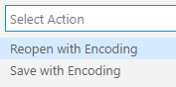
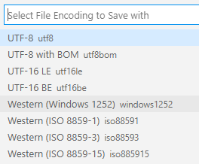
Charset (karakterkódolás) beállítása
Visual Studio Code esetén
Az ablak státusz sorában látható a karakterkódolás, amely HTML állomány esetén alapértelmezetten UTF-8.
Nagyon fontos, hogy a kódban szereplő karakterkódolás (pl. utf-8) és a szerkesztőben megadott karakterkódolás ugyanaz legyen.
A karakterkódolásra kattintva újra megnyithatjuk az állományt, illetve elmenthetjük más karakterkódolással.

Slide 39
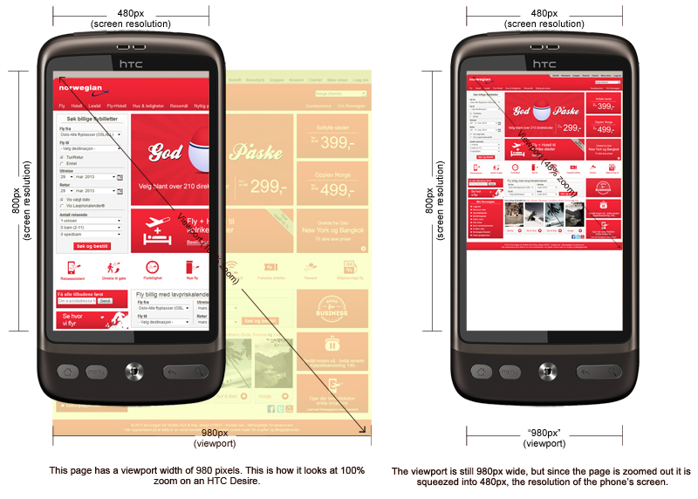
Viewport fogalma
A mobil eszközök böngészőprogramjai az oldalakat virtuális ablakokban jelenítik meg (ezt nevezzük viewportnak)
Szélesebb is lehet, mint a képernyő, és ezen területen a felhasználók több irányban barangolhatnak, illetve egyes területekre ráközelíthetnek, illetve eltávolodhatnak.
A viewport tulajdonságait <meta> taggel adjuk meg.
pl. <meta name="viewport" content="width=device-width, initial-scale=1.0">
Később részletesebben megnézzük a szerepét!

Slide 40
Kezdőlap tartalma
Jelöljük ki a dokumentumban a kezdőlap tartalmát! (Az új film beküldése oldalt már ne!)
Másoljuk át a tartalmat a VSC-be, a <body> és </body> elemek közé!
Mentsük el az állományt és nézzük meg az eredményt a böngészőben!
Mit tapasztalunk? Miben más a megjelenés, mint például a Markdown előnézetben volt?

Slide 41
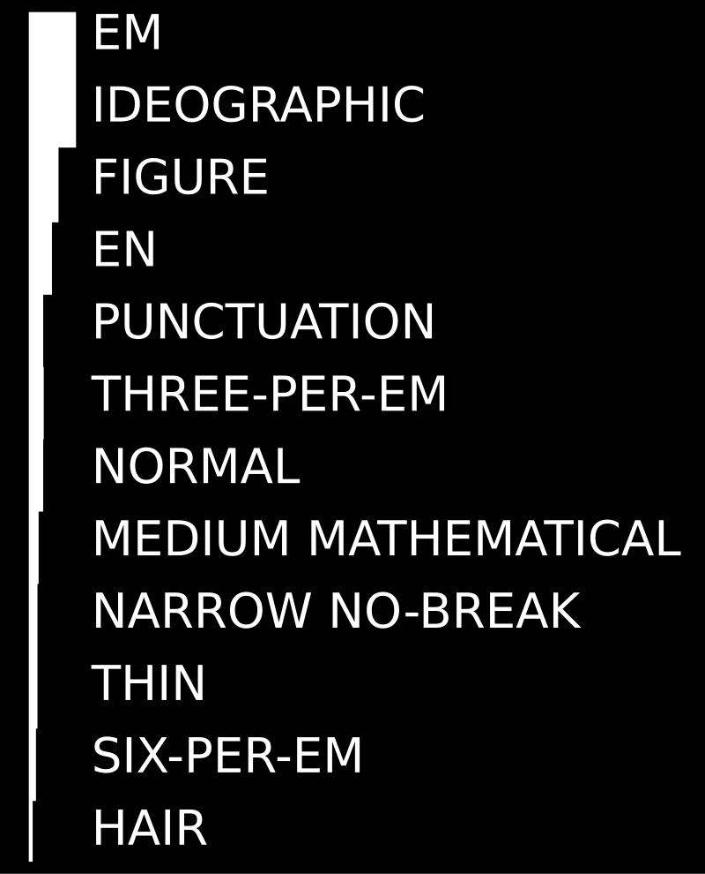
Tanulság
A HTML kód tördelése (szóközök, sortörés egyéb whitespace karakterek) nem befolyásolják a megjelenést.
A Markdown nyelvben nem így volt.
Ha ez előre formázottság (szóközök, sortörések) fontos, akkor majd egy speciális címkét kell használnunk. Ezt később kipróbáljuk a forráskód elhelyezése során.
A whitespace karakterek nem láthatóak a szövegben, viszont valamilyen egyedi funkcióval bírnak.
Néhány (whitespace) Unicode karakter szélessége
https://en.wikipedia.org/wiki/Whitespace_character

Slide 42
Feladat
A <title></title> tagek között adjuk meg az oldal címét.
Olyan szöveget adjunk meg, amely jól azonosítja a teljes websiteot és az egyes lapjait is!
Érdemes a szövegnek kulcsszóval kezdődnie, vagy végződnie pl. „A legjobb <internetes/webes> témájú filmek – Kezdőlap”
Nézzük meg az eredményt a böngészőben! Hol jelenik meg a szöveg?
Próbáljuk könyvjelzőbe tenni az oldalt! Mit tapasztalunk?

Slide 43
Feladat
Minden egyes sort rakjunk külön bekezdésbe, vagyis <p> és </p> közé! Használjunk ehhez reguláris kifejezéseket!
Jelöljük ki a <body> és </body> elemek között lévő szöveget!
Keresés és csere funkcióval a sorkezdeteket cseréjük le <p>-re, a sorvégjeleket pedig </p>- re.
Válasszuk ki az Edit / Replace menüpontot (vagy CTRL+H)
Kattintsunk a Find in Selection (Keresés a kijelölésben) ikonra!
Állítsuk be, hogy reguláris kifejezést fogunk használni!
Mi lenne a jó reguláris kifejezés előzetes tanulmányaink alapján?
Egyik lehetséges megoldás: Erre keresünk: ^(.+)$
Erre cserélünk: <p>$1</p>
Végezzük el a cserét!
Nézzük meg az eredményt!

Slide 44
Alternatív megoldások
Jelöljük ki a teljes szöveget a <body> és </body> között!
Válasszuk ki a Selections / Add cursor to line ends menüpontot! (a sorok végén villog a kurzor)
Nyomjuk meg a HOME billentyűt, így a sorok elejére kerül.
Gépeljük be a <p> taget. (ha a program automatikusan lezárja és elhelyezi a </p> -t, akkor azt töröljük ki a DELETE billentyűvel!
Ugorjuk a sorok végére az END billentyűvel!
Gépeljük be a </p> taget!
Mentsük el az eredményt és nézzük meg a böngészőben!
Vigyázzunk! Ez a módszer akkor működik jól, ha nincs beállítva a szavak tördelése funkció (View / Word wrap). Ellenkező esetben a hosszú sorok több sorba tördelődnek, ami miatt nem kívánt eredményt kapunk.

Slide 45
Alternatív megoldások
Jelöljük ki a teljes szöveget a <body> és </body> között!
Nyissuk meg a Parancs listát (Command palette) [F1 vagy View / Command Palette]
Válasszuk ki a Wrap with Abbreviation parancsot és adjuk meg, hogy p*.
Minden sor elé <p> kerül, a végére </p>.
Vigyázzunk! Ez a módszer akkor működik jól, ha nincs beállítva a szavak tördelése funkció (View / Word wrap). Ellenkező esetben a hosszú sorok több sorba tördelődnek, ami miatt nem kívánt eredményt kapunk.

Slide 46
Feladat
Reguláris kifejezéssel távolítsuk el az összes whitespace karaktert a nyitó tagek után!
Távolítsuk el az összes üres bekezdést is! (<p> </p>)
Notes:
Példa: >\s+ csere erre: >

Slide 47
Címsorok (headings)

Slide 48
Címsorok (headings) a HTML nyelvben
<h1></h1> 1-es szintű címsor (Level 1 heading)
<h2></h2> 2-es szintű címsor
<h3></h3> 3-as szintű címsor
<h4></h4> 4-es szintű címsor
<h5></h5> 5-ös szintű címsor
<h6></h6> 6-os szintű címsor
Az oldal tartalomjegyzékét írják le, mint egy Word dokumentumban. Fontos, hogy logikus legyen a címsorszintek kiosztása, minden oldalon legyen 1-es címsor! Aztán lehet 2-es, 3-as stb. szinteket kiosztani.

Slide 49
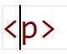
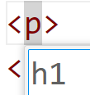
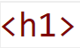
Címsorok
Alakítsuk ki a címsorszinteket a dokumentum alapján!
Az adott tagre kattintva, az F2 megnyomása után lecserélhetjük az adott taget egy másikra.
F2
Enter
Az összes <h1>, <h2>, <h3> taget helyezzük el!

Slide 50
Speciális karakterek (special characters)

Slide 51
Speciális karakterek használata
Gyakran használt speciális karakterek
Karakter | HTML kód | unicode | Karakter | HTML kód | unicode
´ | &acute; | &#180; | < | &lt; | &#60;
& | &amp; | &#38; | ¯ | &macr; | &#175;
| | &brvbar; | &#166; | µ | &micro; | &#181;
. | &bull; | &#8226; |  | &nbsp; | &#160;
c | &cent; | &#162; | ¬ | &not; | &#172;
© | &copy; | &#169; | ¶ | &para; | &#182;
° | &deg; | &#176; | ‰ | &permil; | &#8240;
€ | &euro; | &#8364; | ? | &plusmn; | &#177;
÷ | &divide; | &#247; | " | &quot; | &#34;
½ | &frac12; | &#189; | ® | &reg; | &#174;
¼ | &frac14; | &#188; | » | &raquo; | &#187;
¾ | &frac34; | &#190; | § | &sect; | &#167;
> | &gt; | &#62; | ¨ | &uml; | &#168;
! | &iexcl; | &#161; | × | &times; | &#215;
? | &iquest; | &#191; | ™ | &trade; | &#8482;
Feladat:
Az oldal fő címsora a A legjobb <internetes/webes> témájú filmek szöveg nem jelenik meg helyesen.
Hogyan tudjuk a < és > jeleket megfelelően kiíratni?

Slide 52
Listák (lists)

Slide 53
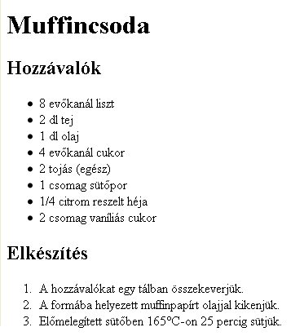
Listák (lists) használata (példa)
Feladat: A filmes oldalunkon az oldalmenü legyen sorszámozott listában, a források pedig felsoroláslistában!
<ul></ul> felsorolás lista
<ol></ol> sorszámozott lista
<li></li> listaelem
<h1>Muffincsoda</h1>
<h2>Hozzávalók</h2>
<ul>
<li>8 evőkanál liszt</li>
<li>2 dl tej </li>
<li>1 dl olaj </li>
<li>4 evőkanál cukor </li>
<li>2 tojás (egész) </li>
<li>1 csomag sütőpor </li>
<li>1/4 citrom reszelt héja </li>
<li>2 csomag vaníliás cukor </li>
</ul>
<h2>Elkészítés</h2>
<ol>
<li>A hozzávalókat egy tálban összekeverjük. </li>
<li>A formába helyezett muffinpapírt olajjal kikenjük.</li>
<li>Előmelegített sütőben 165°C-on 25 percig sütjük.</li>
</ol>

Slide 54
Hiperhivatkozások (linkek) (hyperlinks)
Akkor lesz a weboldalad igazán a web része, ha hivatkozol más oldalakra, és mások is hivatkoznak az oldalaidra.

Slide 55
Hiperhivatkozás készítése
Hiperhivatkozás készítésére az <a> címkét használjuk.
Az <a> és </a> között kell megadni a link szövegét.
Gyakori paraméterei:
href="webcím": a hivatkozás webcíme
target="_blank": ekkor új fülön nyílik meg az oldal
Feladat:
A menüben az Új film beküldése szöveg az urlap.html oldalra mutasson.
A title attribútum értékét is töltsük ki! (Értéke: Ugrás az űrlapra, ahol saját kedvenc filmet lehet beküldeni). Nézzük meg mi lesz a title paraméter hatása!
Hozzuk létre az urlap.html oldalt, és helyezzünk el benne egy linket, amellyel vissza lehet térni a kezdőlapra.
Példa
<a href="https://www.budapest.hu" target="_blank">Budapesten</a> születtem

Slide 56
Hiperhivatkozás készítése
Hiperhivatkozás készítésére az <a> címkét használjuk.
Gyakori paraméterei:
href="webcím": a hivatkozás webcíme
target="_blank" : ekkor új fülön nyílik meg az oldal
Feladat:
A forrásként megadott linkek új fülön nyíljanak meg! A linkeket a dokumentumból kimásolhatjuk.
Gipsz Jakab email címénél használjuk a mailto: sémát! Mi lesz ennek az eredménye?
Példa:
<a href="https://www.budapest.hu" target="_blank">Budapesten</a> születtem <a href= "mailto:gipszjakab@mailinator.com"> gipszjakab@mailinator.com</a>

Slide 57
Hiperhivatkozás készítése
Az oldal egy részét elláthatjuk egyedi azonosítóval (id), amelyre hivatkozhatunk is.
Ekkor # jelet kell tenni a név elé.
Feladat:
Oldjuk meg, hogy az oldalmenü elemeire kattintva az oldal adott részére kerüljünk! Ehhez megfelelő id-ket kell kiosztani a film nevét tartalmazó címsoroknál!
Pl. <h2 id="film1">
Példa:
<h2 id="kepek">Képek</h2>
<a href="#kepek">Ugrás a képekre</a>
Az id-ban megadott szöveg kis/nagybetű érzékeny! Nem mindegy, hogy Kepek, vagy kepek.

Slide 58
Előre formázott szöveg (preformatted text), illetve sortörés (break) használata
Amikor számítanak a white-space karakterek

Slide 59
Előre formázott szöveg, programkód
Előre formázott szöveget a <pre> és </pre> tagek között helyezhetünk el.
Ha ez a szöveg egyben programkód is, akkor azt a <code> taggel jelölhetjük.
Feladat:
A programkódot helyezzük el a megfelelő címkékben!
Érdemes lehet a kódot újra kimásolni a dokumentumból, hogy a sorok ne legyenek bekezdés címkékben elhelyezve.
Mit tapasztalunk a megjelenés során? Miben más a szöveg, mintha bekezdés lenne?
Példa:
<pre><code>
print "$wget\n";
$page = ` $wget`;
</code></pre>

Slide 60
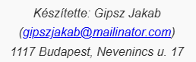
Sortörése alkalmazása
Sortörést a <br> címkével hozhatunk létre.
Páratlan címke, nincs zárópárja.
Feladat:
A bevezetőben olvasható, „Hogy ez igaz-e” szöveg kezdődjön új sorban a bekezdésen belül!
A készítőről szóló információt tördeljük több sorba az alábbiak szerint:
Példa:
<p>
Az e-mail címem:<br> gipszjakab@elte.hu
</p>

Slide 61
Ábra, illusztráció
Végre lesznek képek is az oldalon!

Slide 62
Ábra, illusztráció beillesztése
Feladat:
A filmes példánkban is meg kell jeleníteni egy forráskódot, amelyhez a <pre> és <code> tageket használtuk.
Egészítsük ki ezt a <figure> és <figcaption> tagekkel is, hiszen ez a kód egyben egy illusztráció is.
<figure> ábra, illusztráció
<figcaption> felirat
<figure>
<pre><code>
for i:=1 to n do
begin
write('Kérem a tömb ',i,'. elemét: ');
readLn(t[i]);
end;
</code></pre>
<figcaption>Ciklussal bekérjük a tömb elemeit</figcaption>
</figure>

Slide 63
Kép beillesztése
<img> kép beszúrása
src ="url" a kép forrása (Kötelező!)
alt a kép rövid szöveges leírása (akadálymentesség!) (Kötelező!)
title kapcsolódó, kiegészítő információ
width szélesség (képpontban)
height magasság (képpontban)
Feladat:
Illesszük be az összes képet az index.html oldalba!
Használjuk a <figure> és <figcaption> címkéket is!
Példa:
<figure>
<img src="kepek/matyastemplom.jpg"
alt="A Mátyás-templom tetőcserepei"
title="A Mátyás-templom tetőcserepei">
<figcaption>A Mátyás-templom tetőcserepei</figcaption>
</figure>
Ajánlott emmet kód: figure>img+figcaption

Slide 64
Beágyazott elemek (embedded elements)
Hangállomány, videó és más nyalánkságok…

Slide 65
Hangállomány beágyazása
<audio> hang beszúrása
src ="url" a hang url-je (Kötelező!)
controls vezérlők megjelenítése
loop folyamatos ismétlés
muted elnémítás
Legszélesebb körben támogatott formátumok: mp3, ogg vorbis
Feladat: Illesszük be az oldalba a megfelelő hangállományt!
Példa:
<audio controls src="pelda.mp3"> </audio>

Slide 66
videóállomány beágyazása
<video> videó beszúrása
src ="url" a videó url-je (Kötelező!)
controls vezérlők megjelenítése
loop folyamatos ismétlés
muted elnémítás
autoplay automatikus lejátszás
poster kép (poszter) elérhetősége, amely az indítás előtt látszik
Az automatikus lejátszás sok böngészőben csak akkor működik, ha a videó le van némítva.
Legszélesebb körben támogatott formátumok: mp4, webm
Feladat: Illesszük be az oldalba a megfelelő videóállományt!
Példa:
<video controls src="pelda.mp4" poster="poszter.jpg">
</video>

Slide 67
Beágyazott keret használata
<iframe> keret beszúrása
src ="url" a forrás url-je(Kötelező!)
width keret szélessége
height keret magassága
allowfullscreen engedélyezett a teljes képernyőn történő megjelenés
Feladat: Illesszük be az oldalba a megfelelő slideshare prezentációt a Deep Web című filmnél!
<iframe src="http://www.slideshare.net/slideshow/embed_code/key/19oozb2TPXXn14" width="595" height="485"
allowfullscreen> </iframe>
Példa:
<iframe src="http://www.wikipedia.hu"
width="400" height="400">
</iframe>
A kód elérhető itt: https://justpaste.it/5r0dz

Slide 68
Stíluslap csatolás

Slide 69
Stíluslap csatolása
A letöltött csomagban találunk egy félig kész stíluslap állományt is.
Linkeljük be az index.html oldalhoz! A <head> részbe írjuk be a következőt, vagy használjuk a link:css emmet parancsot!
<link rel="stylesheet" href="css/alap.css">
A <link> tag páratlan címke, vagyis nincs záró párja!
Nézzük meg hogyan változott meg az oldalunk megjelenése a böngészőben!

Slide 70
Csoportosító elemek

Slide 71
Csoportosító elemek
<p> bekezdés (ezt már használtuk) <hr> vízszintes elválasztó vonal (nincs záró párja!)
Feladat:
Használjuk a <hr> elemet arra, hogy az egyes filmekről szóló tartalmakat elválasszuk egymástól. Legyen elválasztó az 1. és 2. film között, a 2. és 3. film között, a 3. és 4. film között, és a 4. film és a Források között is! Keresés/csere funkcióval hogyan lehetne gyorsítani a feladat megoldását?

Slide 72
Csoportosító elemek
<div> blokkszintű elemek csoportosítására jó
Blokkszintű elemek
Mindig új sort kezdenek, és teljes szélességet (szülőelem szélességét) elfoglalják.
Több tartalmi elemet is magukban foglalhatnak.
Gyakran strukturális elemek, amelyek a dokumentum felépítését segítik.
Példa a blokkszintű elemekre:
<p> <!-- Bekezdés -->
<h1> - <h6> <!-- Címsorok -->
<ul>, <ol> <!-- Lista -->
<li> <!-- Listaelemek -->

Slide 73
Csoportosító elemek
<div> blokkszintű elemek csoportosítása jó
Feladat:
A <div> elemet használjuk a bevezető szöveg és az oldalmenü csoportosítására. A <div> egyedi azonosítója (id) a „bevezeto” szöveg legyen!
<div id="bevezeto">
<h2>Bevezető</h2>
…
…
…
</ol>
</div> <!-- bevezeto -->

Slide 74
Csoportosító elemek
<span> soron belüli elemek csoportosítása jó
Soron belüli (inline) elemek
Nem kezdenek új sort, hanem a meglévő tartalommal egy sorban maradnak.
Csak annyi szélességet foglalnak el, amennyi szükséges a tartalmukhoz.
Általában szövegformázásra vagy kisebb részek kiemelésére szolgálnak.
Példa soron belüli elemekre:
<a> <!-- Hivatkozás -->
<code> <!-- Kódformázás -->
<img> <!-- Kép -->
<label> <!-- Címke űrlapmezőkhöz -->

Slide 75
Csoportosító elemek
<span> soron belüli elemek csoportosítása jó
Gyakran használjuk arra, hogy a szövegben előforduló idegennyelvű szöveg nyelvkódját beállítsuk. pl.
<span lang="en">Social Network</span>
Feladat:
Nézzük át az index.html oldalunkat, és ahol találunk idegen kifejezést, zárjuk körbe <span> taggel és állítsuk be a nyelvkódot! (https://www.andiamo.co.uk/resources/iso-language-codes/)
Számos előnye van, például a keresőprogramok el tudják dönteni milyen nyelven íródott a szöveg, a vak emberek által használt képernyőolvasó pedig megfelelő nyelven képes felolvasni a szöveget.

Slide 76
Szövegrészek szerepének jelölése
Profi webfejlesztők is sokszor rosszul használják ezeket.
Fontos a szemantika! Attól, hogy két különböző szöveg félkövér stílusú, nem biztos, hogy ugyanaz a szerepük!

Slide 77
Gyakran használt tagek
<i> </i> | dőlt (kézírásra emlékeztető) betű (italic) Olyan szövegrész jelölésére, amely más hangnemben, hangulatban vagy bármely más módon eltér a szöveg többi részétől, mint például egy rendszertani elnevezés, egy szakkifejezés, egy köznyelvi kifejezés, egy rövidke más nyelven írt részlet vagy egy gondolat. | Dőlt betűvel jelenik meg alapesetben.
<em> </em> | hangsúlyos kiemelés (emphasize) Ha bizonyos szövegrésznek nagyobb hangsúlyt akarunk adni. Pl. <p><em>Peti</em> most tanulja a HTML nyelvet.</p> <p>Peti most tanulja a <em>HTML nyelvet</em>.</p> | Dőlt betűvel jelenik meg alapesetben.

Slide 78
Gyakran használt tagek
<i> </i> | dőlt (kézírásra emlékeztető) betű (italic) Olyan szövegrész jelölésére, amely más hangnemben, hangulatban vagy bármely más módon eltér a szöveg többi részétől, mint például egy rendszertani elnevezés, egy szakkifejezés, egy köznyelvi kifejezés, egy rövidke más nyelven írt részlet vagy egy gondolat. | Dőlt betűvel jelenik meg alapesetben.
Feladat:
A film leírásoknál az utolsó bekezdés egy véleményt tartalmaz. Ez hangulatában eltér az előző szövegtől, így tegyük <i></i> tagek közé!

Slide 79
Gyakran használt tagek
<em> </em> | hangsúlyos kiemelés (emphasize) Ha bizonyos szövegrésznek nagyobb hangsúlyt akarunk adni. Pl. <p><em>Peti</em> most tanulja a HTML nyelvet.</p> <p>Peti most tanulja a <em>HTML nyelvet</em>.</p> | Dőlt betűvel jelenik meg alapesetben.
Feladat:
„A lista nem átfogó, erősen szubjektív.” szövegben hangsúlyozzuk jobban azt, hogy szubjektív. Használjuk az <em></em> címkéket!

Slide 80
Gyakran használt tagek
<b> </b> | félkövér betű (bold) Ha fel akarjuk hívni valamire a figyelmet, de nem akarunk további extra fontosságot tulajdonítani neki. Kulcsszavak megkülönböztetésére, dokumentumok összefoglalójának jelölésére, termék nevek kiemelésére remekül használható. | Félkövér stílussal jelenik meg alapesetben.
<strong> </strong> | erős kiemelés (strong) Nagy jelentőséggel bíró tartalomra vonatkozik, beleértve a nagyon komoly vagy sürgős dolgokat (például figyelmeztetéseket). | Félkövér stílussal jelenik meg alapesetben.

Slide 81
Gyakran használt tagek
<b> </b> | félkövér betű (bold) Ha fel akarjuk hívni valamire a figyelmet, de nem akarunk további extra fontosságot tulajdonítani neki. Kulcsszavak megkülönböztetésére, dokumentumok összefoglalójának jelölésére, termék nevek kiemelésére remekül használható. | Félkövér stílussal jelenik meg alapesetben.
Feladat:
Melyek azon szavak a szövegben, amelyek kulcsszónak tekinthetőek? Mi az, amire a látogatót tekintetét rá akarjuk irányítani? Tegyük ezeket <b></b> tagek közé!

Slide 82
Gyakran használt tagek
<strong> </strong> | erős kiemelés (strong) Nagy jelentőséggel bíró tartalomra vonatkozik, beleértve a nagyon komoly vagy sürgős dolgokat (például figyelmeztetéseket). | Félkövér stílussal jelenik meg alapesetben.
Feladat:
A „Figyelem! A lista nem átfogó, erősen szubjektív.” szövegben erősen emeljük ki a „Figyelem!” kifejezést a <strong> használatával!

Slide 83


Felolvasás a képernyőolvasó programokban
A látássérült emberek egy része képernyőolvasó (screen reader) programot használ, amely felolvassa a honlap tartalmát.
Szerintetek megkülönbözteti-e a program a <b> <strong> <i> <em> címkékkel jelölt szövegeket?
Korábban az NVDA megkülönböztette ezeket, de mivel mindenki ész nélkül (nem szabvány szerint) használta ezeket a HTML kódban, a negatív felhasználói visszajelzések miatt kiszedték ezt a funkciót. Kár érte!
https://www.tpgi.com/screen-readers-support-for-text-level-html-semantics/

Slide 84
Idézet
<q> </q> | Egy más forrásból származó idézet jelölésére szolgál. Az idézet jelölésére szolgáló idézőjelet a kliensalkalmazás fogja megjeleníteni a szabvány szerint, így azt nem szabad kitenni. Nem minden idézőjel közti szöveg tölt be idézet szerepet, így automatikusa sose cseréljük le az idézetjelet <q> tagekre! Példa: Sokszor voltam nehéz helyzetben, de mindig sikerült „kimásznom belőle”. Itt stiláris okokból szerepel idézőjel, nem szabad <q> taggel helyettesíteni.
Feladat:
A Krasznahorkai Lászlótól származó idézetet helyezzük el a <q></q> tagek között, és töröljük az eredeti idézőjelet!

Slide 85
Kreatív munka címe
<cite> </cite> | Egy alkotás (könyv, cikk, esszé, dal, film, játék, művészeti alkotás stb.) címére hivatkozás során használatos. Segít a keresőmotoroknak megérteni, hogy az adott tartalom egy forrásmegjelölés. A keresőmotorok (pl. Google) felismerik a <cite> elemet, ami segíthet a tartalom hitelességének és strukturáltságának javításában.
Feladat:
Azonosítunk a szövegben ilyen címeket, és használjuk a <cite></cite> taget! (nem kell az összes címet így átalakítani)

Slide 86
Rövidítés jelölése
<abbr> </abbr> | Rövidítések jelölésére, és azok feloldásának megadására szolgál. A title paraméterben adjuk meg a rövidítés feloldását.
Példa: <p>A szerző ebben a témában írt publikációja megjelent az
<abbr title="Fertődi Növénynemesítési és Növénytermesztési
Kutató Intézet Közleményei">FNNKIK</abbr>-ban.</p>
Feladat:
Az IMDB szövegnél jelöljük, hogy az „Internet Movie Database” rövidítésről van szó! Használjuk a korábban bemutatott csere funkciót, hogy gyorsabban végezzünk!

Slide 87
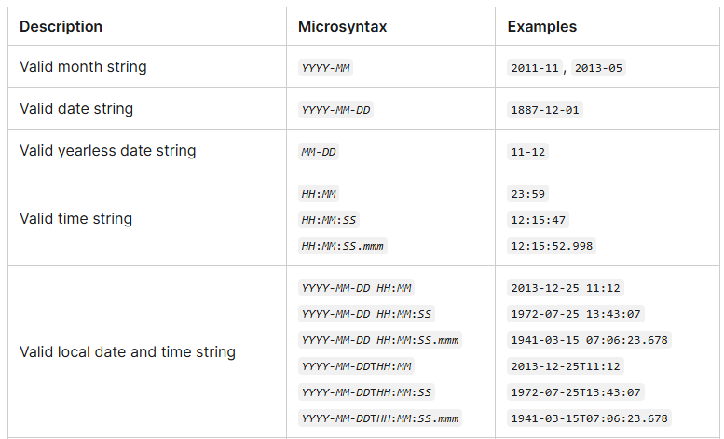
Dátum és idő megadása
<time> dátum/idő megadása
datetime="dátum/idő"
Példa:
<p>Késő este, <time datetime="2008-07-13T20:13">20:13</time> órakor születtem.</p>
Feladat:
Az első film bemutatójának dátumát adjuk meg precízen a <time> címke használatával!
Használható formátumok:
https://developer.mozilla.org/en-US/docs/Web/HTML/Element/time

Slide 88
Validáció (validation)
Validáljuk, amit eddig készítettünk! Ha vannak hibák, javítsuk ki!

Slide 89
Validálás
A https://validator.w3.org/ oldal segítségével nézzük meg, hogy szabványos-e, amit eddig csináltunk!

Slide 90
Vége az 1. résznek

